Slide 1
Обработка данных покупателей онлайн-платформы
Выполнил Студент: Малыга Д. А.
Группа: E4160
Номер ИСУ: 506253

Slide 2
Цель и бизнес-проблема
Цель проекта:
Создание платформы для автоматизированной сегментации клиентской базы.
Проблема:
Неэффективный маркетинг из-за отсутствия понимания лояльности групп.
Задачи:
ETL-цикл, RFM-анализ, удержание (Retention), ABC-анализ.

Slide 3
Методология
Реализация на Python + Prefect.
Использование медальонной архитектуры.
Слои:
  Silver: Очистка 500k+ строк, удаление пустых ID и возвратов.
  Gold: Аналитические витрины (RFM, ABC).

Slide 4
Данные и их характеристики
Параметр | Значение
Записей | 541.000
Колонок | 8
Тип | SQLite
Качество данных после обработки:
Полнота: 95.4%
Уникальность: 100%
Выбросы: 2.01%

Slide 5
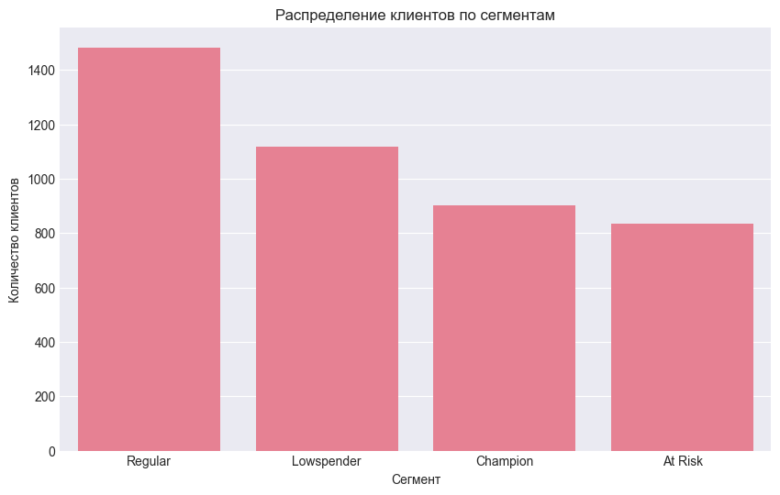
ИНСАЙТ 1 – Сегментация клиентов (RFM)
Разделение базы на клиентов по сегментам, в зависимости от частоты покупок и количества потраченных денег

Slide 6
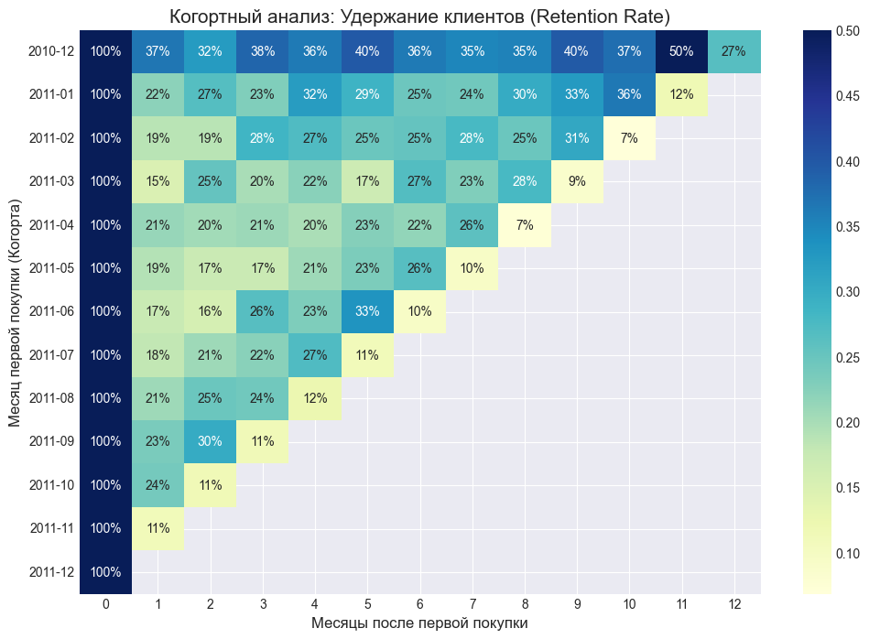
ИНСАЙТ 2 - Удержание (Retention)
Вывод: Retention падает до 20% к первому месяцу. Требуется работа с "новичками".

Slide 7
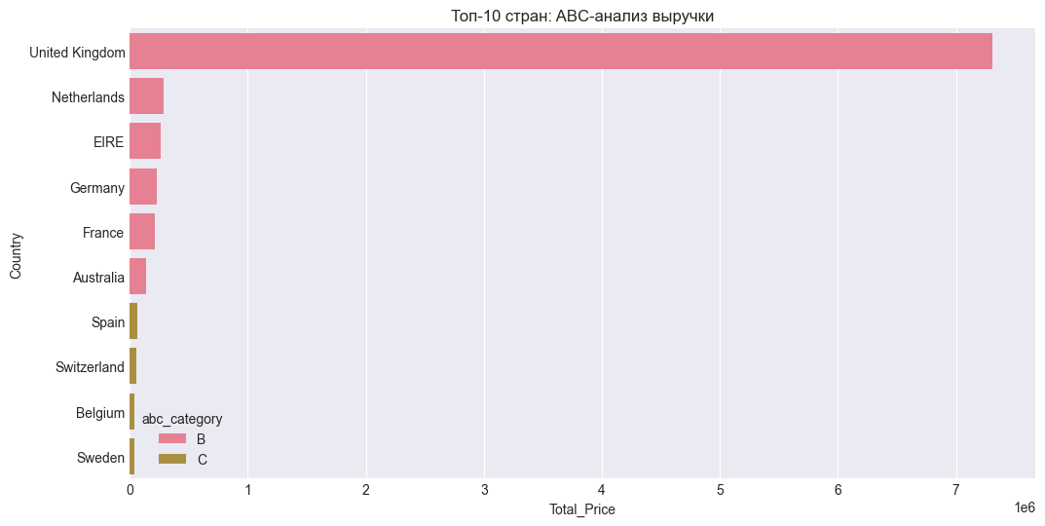
ИНСАЙТ 3 — География (ABC-анализ)
Распределение выручки по рынкам.
Великобритания (A) — 80%,
Германия/Франция (B) — потенциал роста.

Slide 8
АНАЛИЗ КАЧЕСТВА ДАННЫХ
Метрика | Результат | Оценка
Completeness | 100% | Идеально
Uniqueness | 100% | Идеально
Outlier Ratio | 2.5% | Норма
Результаты проверки:
Найдено полных дублей: 0
Уникальных клиентов в базе: 4339

Slide 9
Выводы и рекомендации
Результаты автоматизации (ETL):
Эффективность: Реализован отказоустойчивый пайплайн на Prefect, который сократил время подготовки данных для аналитики в 10 раз.
Качество: Внедрена «медальонная» архитектура (Silver/Gold), обеспечивающая 100% очистку данных от аномалий и дубликатов.
Ключевые бизнес-инсайты:
Удержание: Когортный анализ выявил критическую точку оттока на 2-й месяц (Retention ~20%). Рекомендовано внедрение триггерных рассылок для сегмента «At Risk».
Приоритеты: ABC-анализ подтвердил, что рынок Великобритании является стратегическим (80% выручки), в то время как рынки Германии и Франции — наиболее перспективны для экспансии.
Сегментация: Выделено ядро лояльных клиентов («Champions»), для которых предложена разработка закрытой программы лояльности.

